Slide 1
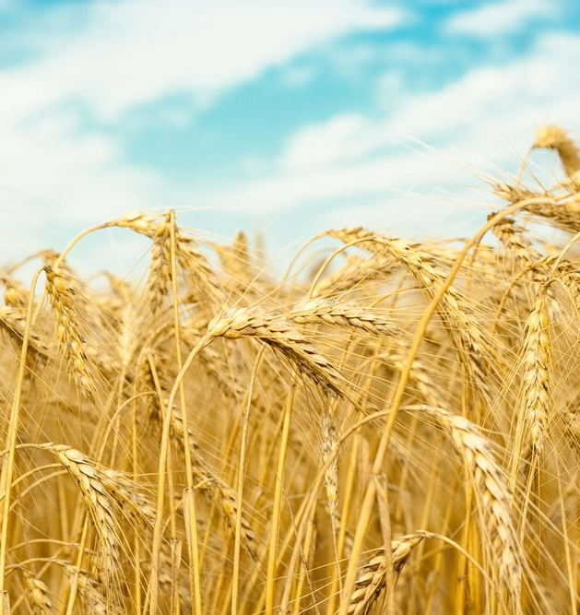
КАК ХЛЕБ РАСТЁТ

Slide 2
Задачи: Образовательные Формировать представления детей о злаках: как их сеют, растят и убирают. Пробудить интерес к окружающему миру, формировать реалистические представления о природе. Уточнять представления детей о профессиях , связанных с выращиванием хлеба. Познакомить детей с выращиванием хлеба в старину, старинными орудиями труда, с выпечкой хлеба в домашних условиях. Сравнить с современной техникой. Расширять словарный запас словами: соха, борона, серп, жатва, сноп, молотьба, мельница и др. Углублять знания о процессе изготовления хлебобулочных изделий. Развивающие Совершенствовать умение сравнивать, анализировать, устанавливать причинно-следственные связи, развивать познавательный интерес к трудовым операциям. Активизировать внимание и память детей, развивать логическое мышление. Расширять знания детей о значении хлеба, как полезного и необходимого продукта для жизни человека. Развивать умение различать разные виды хлеба. Воспитательные Познакомить детей с Международным днём хлеба, пословицами, поговорками и стихами о хлебе. Напомнить детям о том, что хлеб – важнейший продукт питания в России. Воспитывать уважение к труду хлеборобов. Приобщать детей к традициям русского народа, прививать бережное отношение к хлебу.
Цель: формирование представления детей о выращивании хлеба от зерна до каравая, о его ценности, о пути, который проходит хлеб прежде, чем попасть на наш стол.

Slide 3
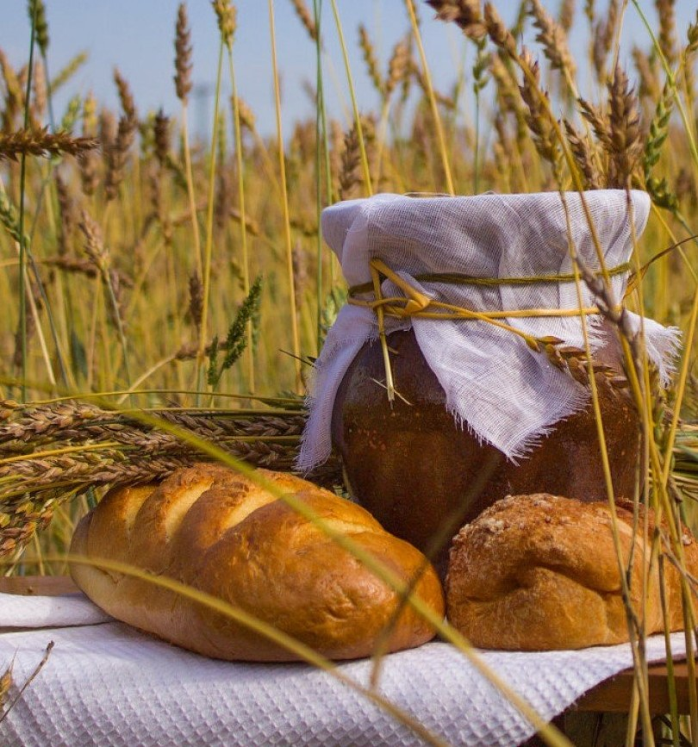
КАК ХЛЕБ В СТАРИНУ ВЫРАЩИВАЛИ

Slide 4
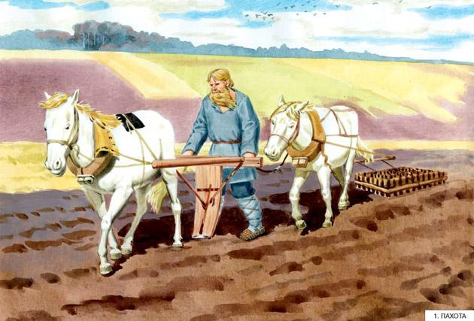
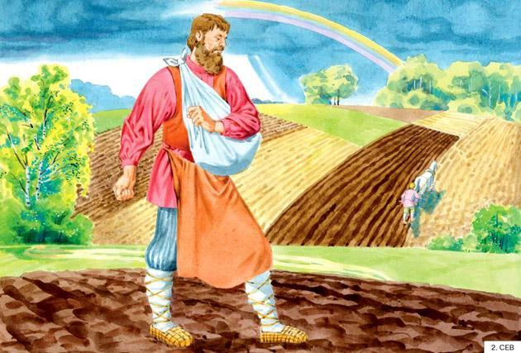
Дружно станем в поле землю мы пахать.
С думою веселой бросим мы зерно. Колосом тяжелым прорастет оно.

Slide 5
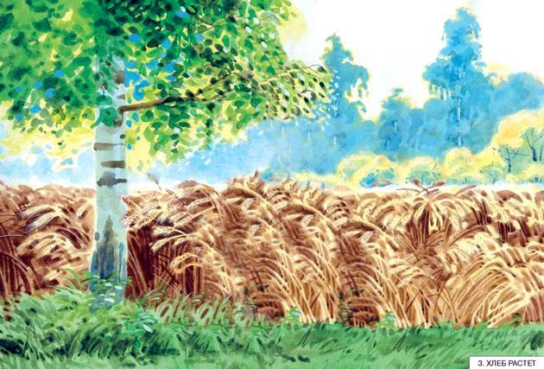
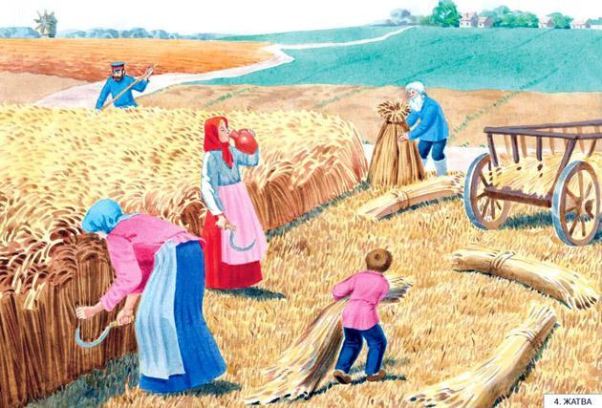
Вырастай, пшеница, наливайся, рожь. И стеной высокой поднимайтесь сплошь!
Был завет старинный – срезав хлеб серпом, Первый, именинный сноп вносили в дом.

Slide 6
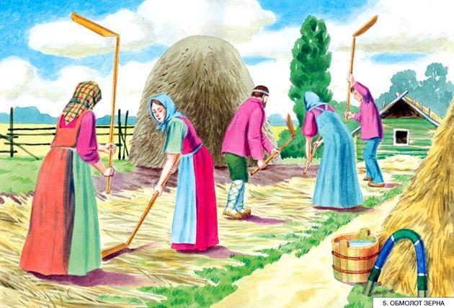
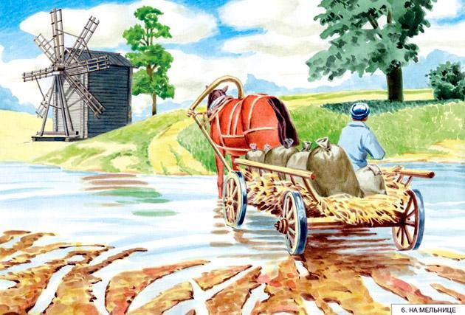
Колосья собранной пшеницы молотили цепами, чтобы извлечь из них зерна.

Slide 7
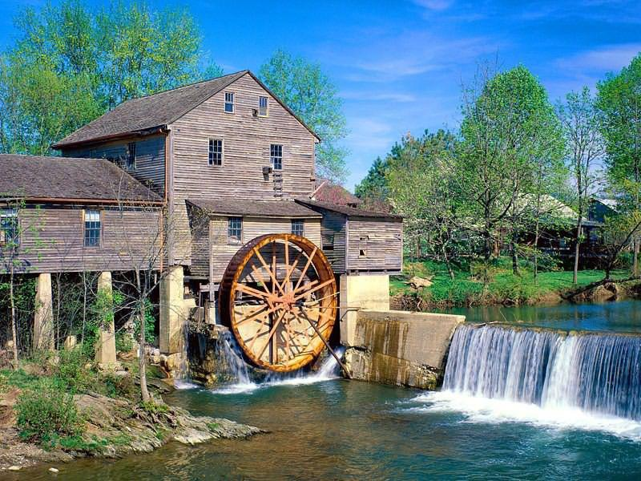
Чтобы превратить зерна злаков в муку, их нужно измельчить, смолоть. В старину для этого на берегах рек строили мельницы. Текучая речная вода крутила большие мельничные колеса, а те, в свою очередь, приводила в движение тяжелые каменные жернова, перетиравшие зерно и превращавшие его в муку.
А в степях, где вольно гуляли ветры, ставили ветряные мельницы. Порывы налетающего ветра вращали крылья такой мельницы, а те приводили в движения жернова.
Мельница
Труженица-мельница
Встала у реки.
Намели нам, мельница,
Из зерна муки!
Мельница не ленится –
Вертит жернова,
И шумит, и пенится
Быстрая вода.
А мука струится
И бежит ручьем,
С медом и корицей
Коврижку испечем!

Slide 8
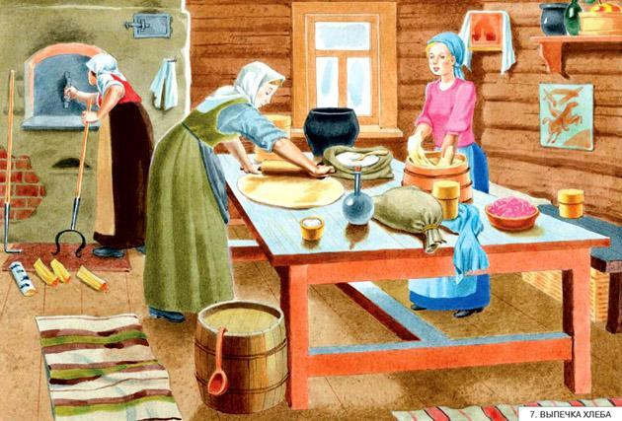
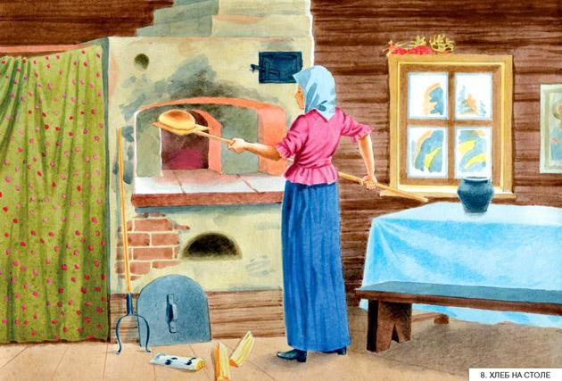
Хлеб пекли хозяйки сами на всю большую семью в русской печи.
На Руси говорили: «Хлеб – царь стола». Его ставили в центр стола и считали главным блюдом.

Slide 9
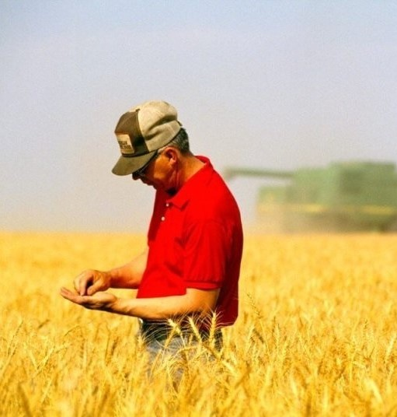
КАК ВЫРАЩИВАЮТ ХЛЕБ СЕЙЧАС

Slide 10
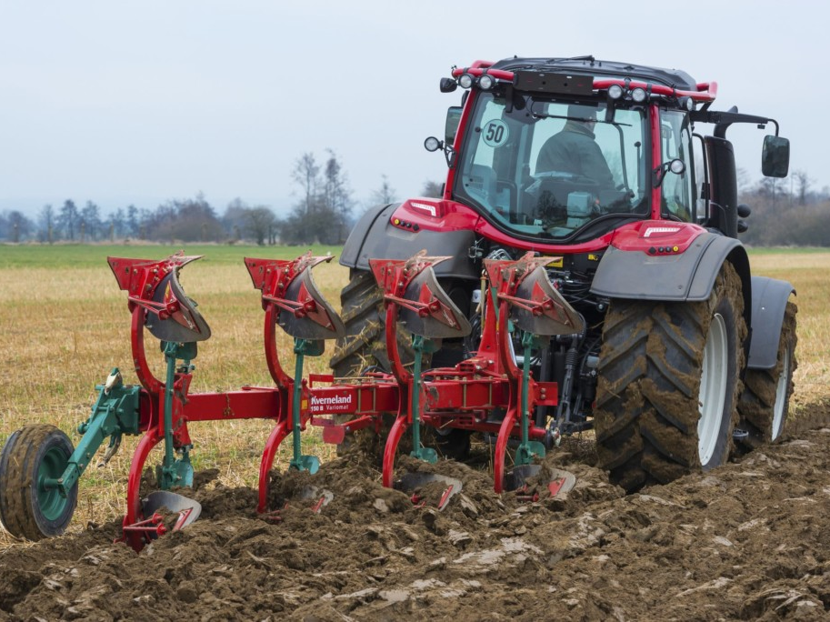
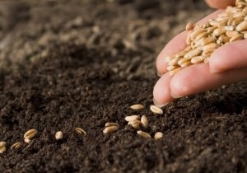
Хлеб откуда к нам пришёл? Кто его и где нашёл? Мне сказал сосед Кирюша: – Прежде чем краюху скушать, Нужно много потрудиться, И, конечно, не лениться! Там за городом поля – Хлебу нужная земля.
Её весной надо вспахать, Пшеницей, рожью засевать.

Slide 11
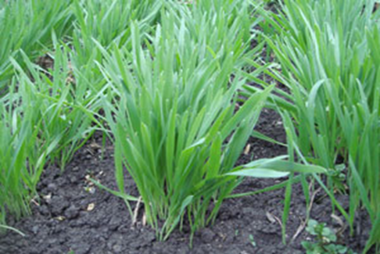
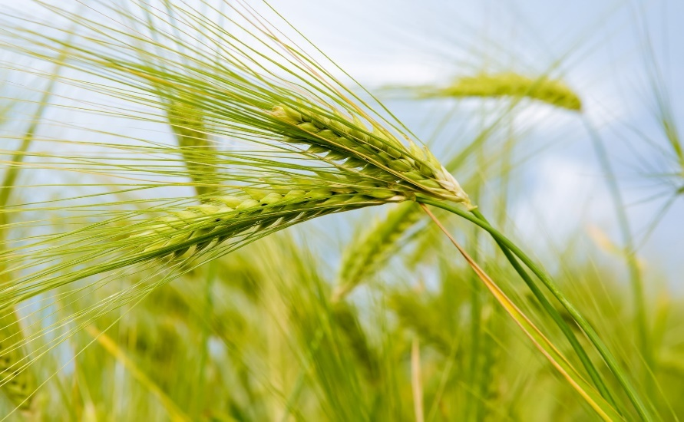
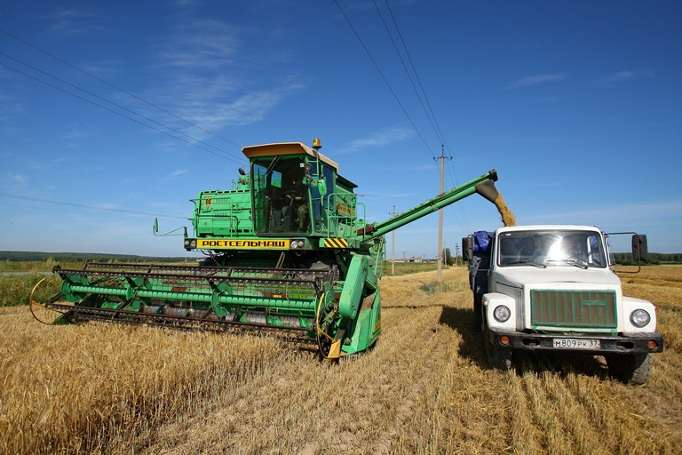
Такой огромный огород
Всё лето весело растёт.
Растёт и зреет, колосится
Рожь, овёс или пшеница.
Комбайн по осени пройдёт –
Урожай весь соберёт.

Slide 12
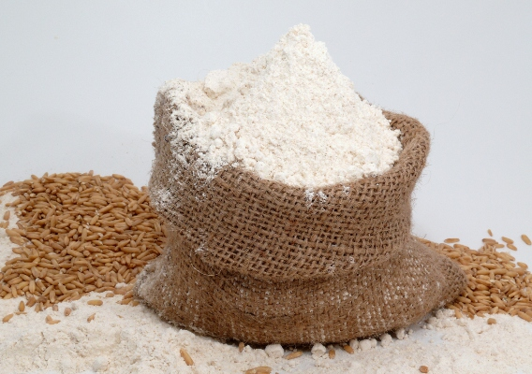
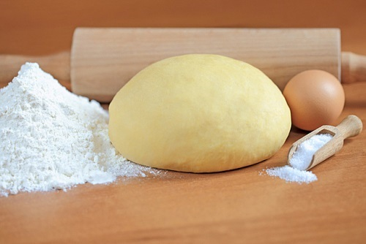
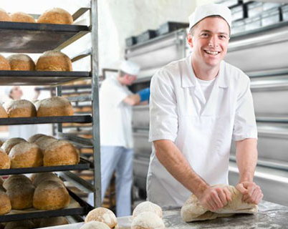
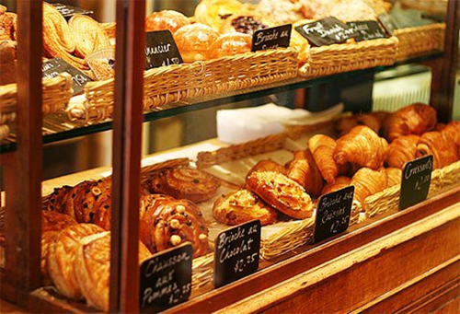
На мельницу везти пора,
Муку молоть там из зерна.
Пекарь ту муку возьмёт,
В чане тесто заведёт.
Тесто поднимается,
Работа начинается.
Пекарь булочки печёт,
В магазины отдаёт.
В магазинах их потом,
Мы приходим и берём.
Бублик, кекс, пирог, печенье,
Сушки, булки – объеденье!

Slide 13
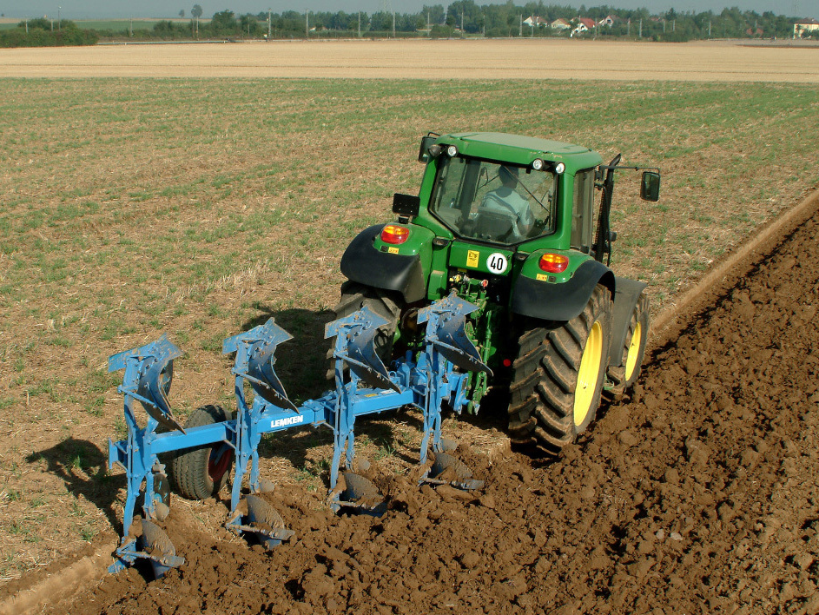
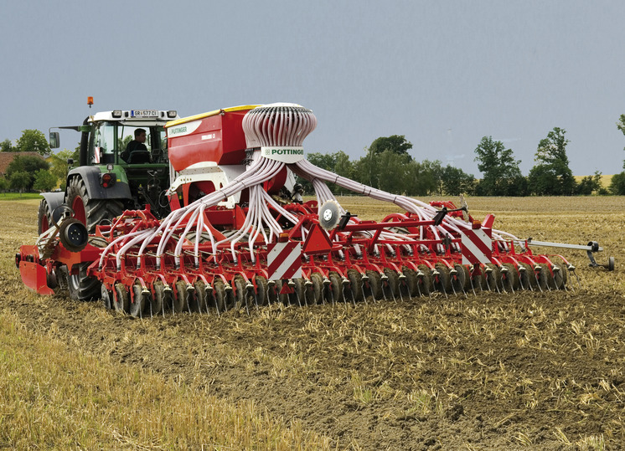
Люди хлеб в полях лелеют,
Сил для хлеба не жалеют.
Вот об этом-то как раз
Начинаем наш рассказ.
Трактора выходят в поле,
Тянут плуги на прицепе.
Гребнем частым, борона,
Расчеши земельку.
Приготовим для зерна
Мягкую постельку.
Сеял сеятель старинный
Из лукошка-решета,
Нынче сеялка-машина
Этим делом занята.
Роет борозды проворно,
В них закладывает зерна.

Slide 14
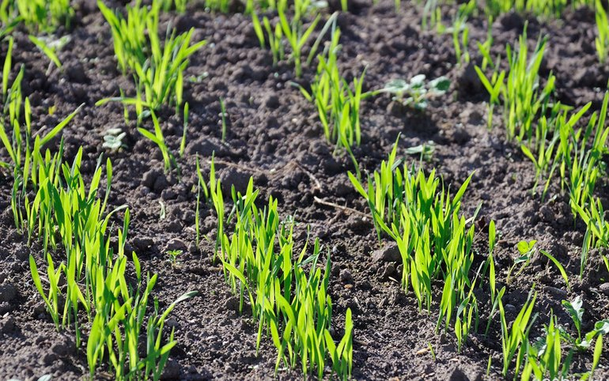
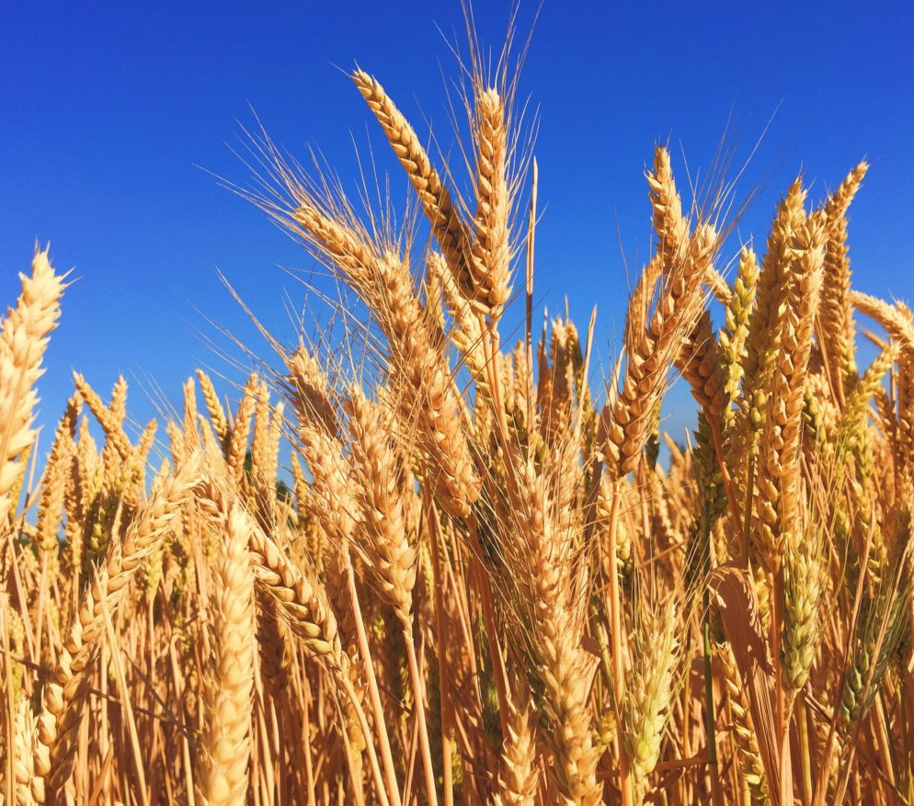
Чтобы крепким был росток,
Наливался колосок,
Должен он расти в землице,
Дождевую пить водицу,
Греться солнечным теплом,
Обдуваться ветерком.
Поле хлебное созрело,
Жатва жаркая близка.

Slide 15
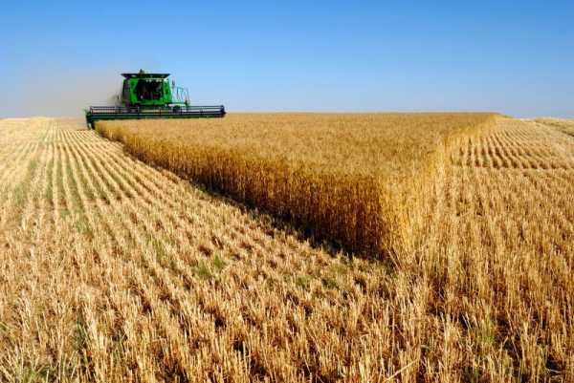
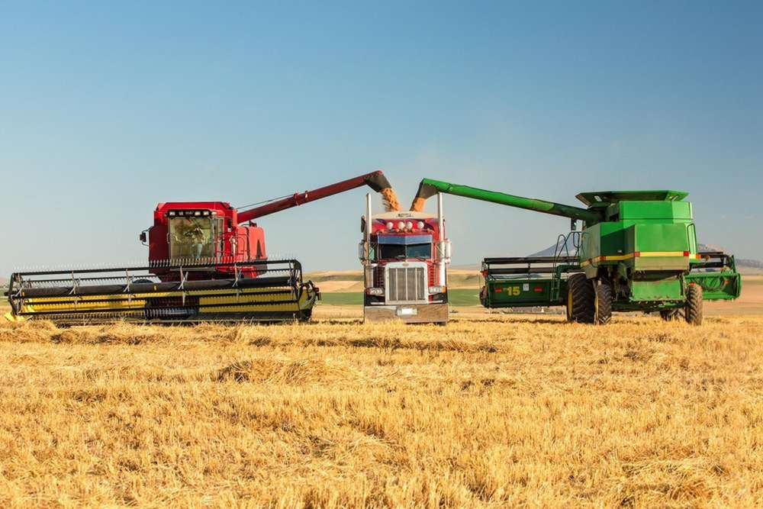
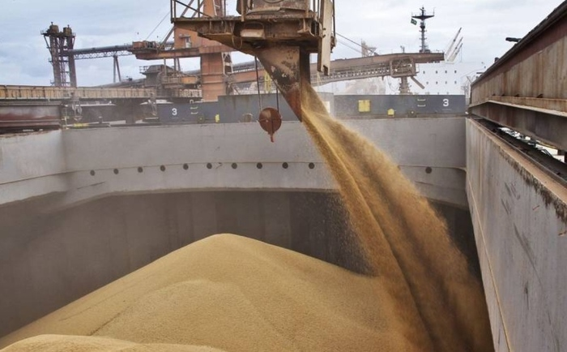
И комбайн берется смело
Все убрать до колоска.
Вот шофер услышал,
мчится,
Вот гудит: "Иду, иду-у!"
Лейся, теплая пшеница,
Прямо в кузов на ходу!
Слышен летом до заката
Гул комбайнов у реки.
И везут на элеватор
Урожай грузовики.
Там хранят и берегут,
Затем на мельницу везут.

Slide 16
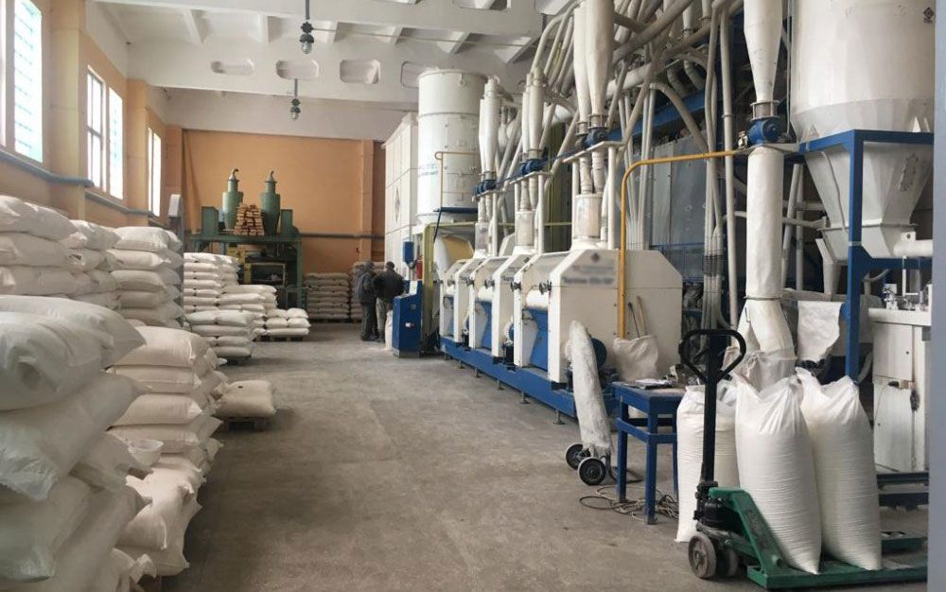
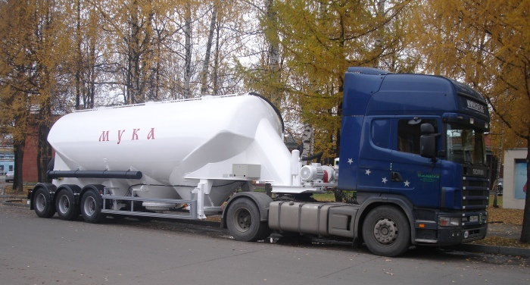
Вот на мельнице пшеница,
Здесь такое с ней творится!
В оборот ее берут
И в муку ее сотрут!
Стали зернышки мукою,
Не дадут и ей покоя.
На большой хлебозавод
Муковоз муку везет.

Slide 17
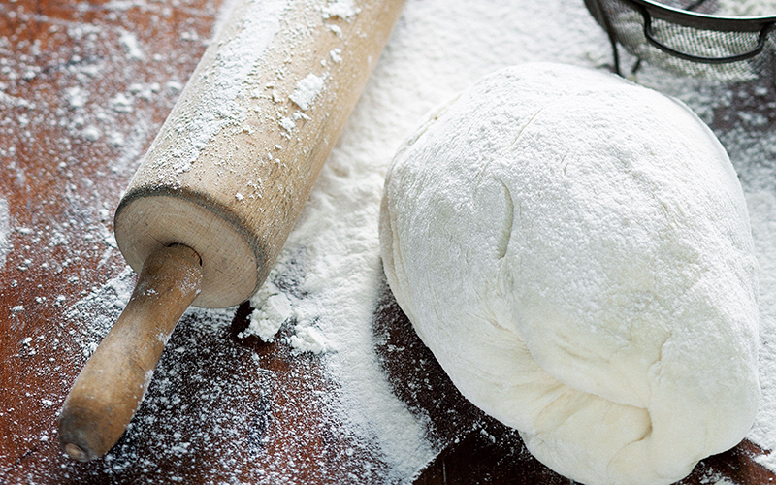
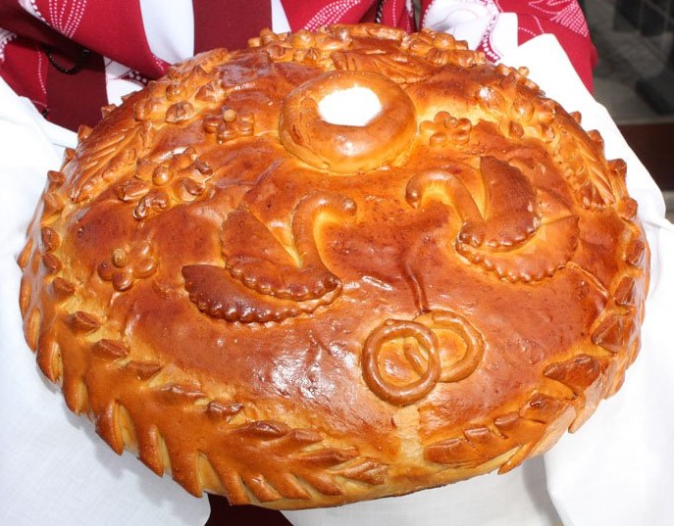
На пекарне, на пекарне,
Станешь тестом ты, мука.
Тесто в печь быстрей давай.
Так и появился каравай!

Slide 18
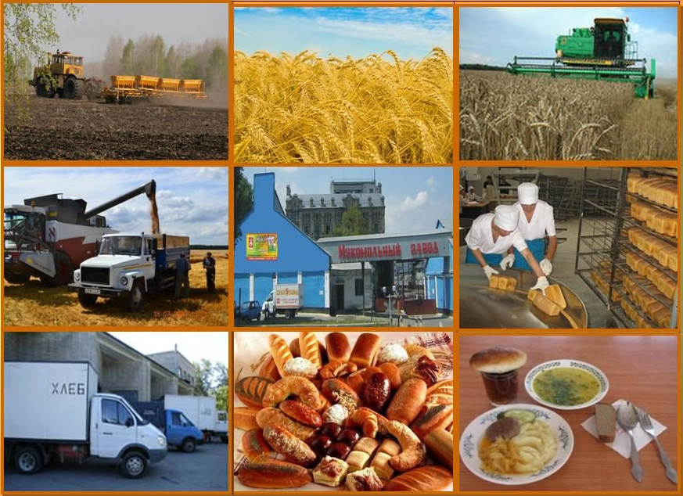
Как хлеб на стол попал

Slide 20
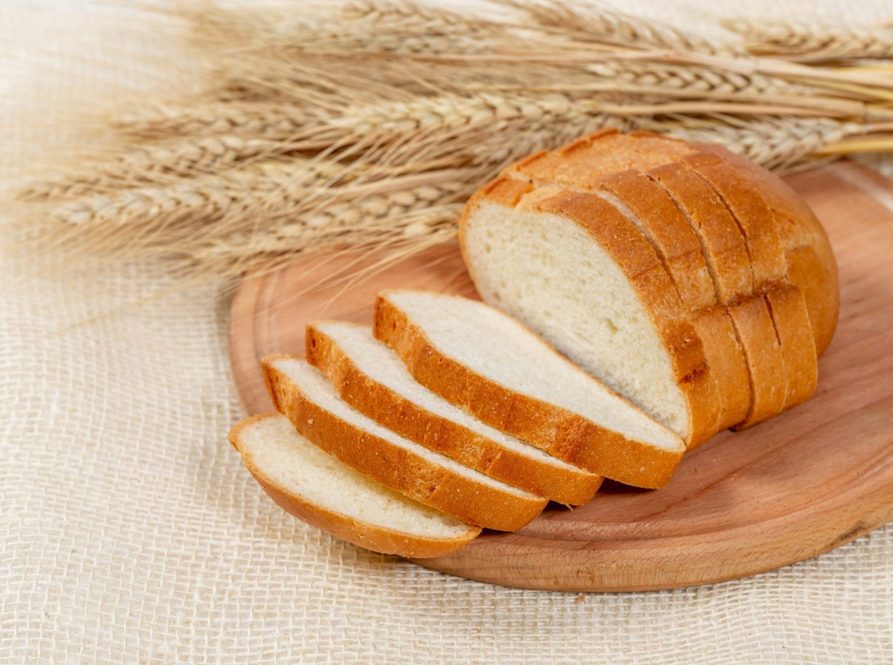
Ломоть хлеба
Для начала нужно в поле вырастить зерно,
Летним днём трудиться дружно,
Чтобы налилось оно.
Чтоб поднялся колос спелый,
Полный зёрен, золотой,
Чтоб пшеница зазвенела
На ветру тугой струной.
Надо в срок убрать пшеницу,
И зерно в муку смолоть,
Чтобы мог на свет родиться
Хлеба белого ломоть!

Slide 21
ПОСЛОВИЦЫ И ПОГОВОРКИ О ХЛЕБЕ
Хлеб – всему голова!
Доплясались, что без хлеба остались
Хлеб – батюшка, вода – матушка
Хлеб – дар божий, отец, кормилец
Хлеб да соль, и обед пошел
Будет хлеб — будет и песня
Рожь поспела — берись за дело
Много снега — много хлеба
Калач приестся, а хлеб — никогда
Без денег проживу, а без хлеба не проживу
Хлеб да вода — здоровая еда.
Сколько ни думай, а лучше хлеба не придумаешь
Хлебушко — калачу дедушка
Без хлеба нет обеда
Хлеб в пути не тягость
Без хлеба и медом сыт не будешь
Если хлеба ни куска, так и в тереме тоска
И пес перед хлебом смиряется
Какова земля, таков и хлеб
Не пиры пировать, когда хлеб засевать

